Slide 1
HammerJs
胡东旭

Slide 2
本PPTX的目的
讲述HammerJs插件的作用、基本用法
分享一些作者觉得值得分享的一些知识与看法

Slide 3
什么是人机交互？

Slide 4
输入与输出
站在用户的角度：
对于电脑来说，它的输入设备是键盘、鼠标，输出设备就是扬声器、屏幕等等。
对于手机来说，输入设备是屏幕，输入设备也是屏幕。
为什么会要这些东西？
因为电脑读不懂人，普通人也读不懂电脑，所以伟人们发明了这些人机交互的设备，而比较厉害的人就站在伟人的肩膀上利用这些来实现人机交互的过程。

Slide 5
HammerJs
是什么、为什么、怎么做

Slide 6
HammerJs
hummerjs是什么：移动端手势插件。
移动端手势是什么：在输入设备中，具有指定含义。
为什么要用hummerjs：
这些市场上常用的移动端事件不用自己写，方便快速开发移动端，增加工作效率。
无须担心你的浏览器或系统不在下方的列表上，Harmmer可以运行在除了IE8-的任何地方。
怎么做（用）：下插件，查API文档，看demo，修改成自己想要的。

Slide 7
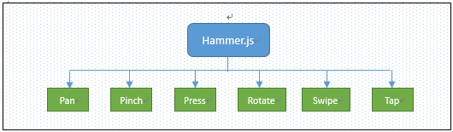
hammer.js事件架构

Slide 8
事件对象
[假装有图]

Slide 9
英 [pæn]美 [pæn] 平底锅;
1、 Pan事件：在指定的dom区域内，一个手指放下并移动事件，即触屏中的拖动事件。这个事件在屏触开发中比较常用，如：左拖动、右拖动等，如手机上使用QQ时向右滑动出现功能菜单的效果。该事件还可以分别对以下事件进行监听并处理：
Panstart：拖动开始、Panmove：拖动过程、Panend：拖动结束、Pancancel：拖动取消、Panleft：向左拖动、Panright：向右拖动、Panup：向上拖动、Pandown：向下拖动
cancel英 [ˈkænsl] 美 [ˈkænsəl]取消

Slide 10
英 [pɪntʃ] 美 [pɪntʃ] 捏，掐;
2、 Pinch事件：在指定的dom区域内，两个手指（默认为两个手指，多指触控需要单独设置）或多个手指相对（越来越近）移动或相向（越来越远）移动时事件。该事件事以分别对以下事件进行监听并处理：
Pinchstart：多点触控开始、Pinchmove：多点触控过程、Pinchend：多点触控结束、Pinchcancel：多点触控取消、Pinchin：多点触控时两手指距离越来越近、Pinchout：多点触控时两手指距离越来越远

Slide 11
英 [pres] 美 [prɛs] 压
3、 Press事件：在指定的dom区域内触屏版本的点击事件，这个事件相当于PC端的Click事件，该不能包含任何的移动，最小按压时间为500毫秒，常用于我们在手机上用的“复制、粘贴”等功能。该事件分别对以下事件进行监听并处理：
Pressup：点击事件离开时触发

Slide 12
[rəʊˈteɪt] 美 [ˈroʊteɪt] 旋转
4、 Rotate事件：在指定的dom区域内，当两个手指或更多手指成圆型旋转时触发（就像两个手指拧螺丝一样）。该事件分别对以下事件进行监听并处理：
Rotatestart：旋转开始、Rotatemove：旋转过程、Rotateend：旋转结束、Rotatecancel：旋转取消

Slide 13
英 [swaɪp] 美 [swaɪp] 重击
5、 Swipe事件：在指定的dom区域内，一个手指快速的在触屏上滑动。即我们平时用到最多的滑动事件。
Swipeleft：向左滑动、Swiperight：向右滑动、Swipeup：向上滑动、Swipedown：向下滑动

Slide 14
英 [tæp] 美 [tæp] 跳踢踏舞
6、Tap事件：在指定的dom区域内，一个手指轻拍或点击时触发该事件(类似PC端的click)。该事件最大点击时间为250毫秒，如果超过250毫秒则按Press事件进行处理。

Slide 15
在触屏中我们使用Click事件不也可以吗？这个Tap事件与Click事件有什么区别呢？
经过网上查阅后才得知，在安卓触屏上，Tap事件和click事件可以同时触发，但click事件会有几百毫秒的延迟，即先触发Tap事件，过一段时间再触发click事件。
所以，移动端还是要用移动端的事件，pc端的事件毕竟不是为移动端设计的。

Slide 16
上述的实例还是有所区别的。在Pinch事件和Rotate事件中，我们用了hammertime.add(new Hammer.Pinch());和hammertime.add(new Hammer.Rotate ());而其他四个事件没有用，而是直接添加了事件的监听程序。原因在于，我们在new Hammer(htmlElement)的时候，Hammer.js默认对Pan、Press、Swipe和Tab事件进行了监听。但没有对Pinch和Rotate事件进行监听。

Slide 17
（插件）有什么用？

Slide 18
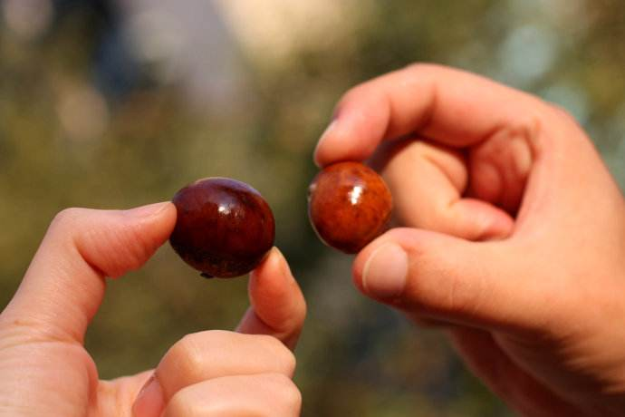

Slide 19
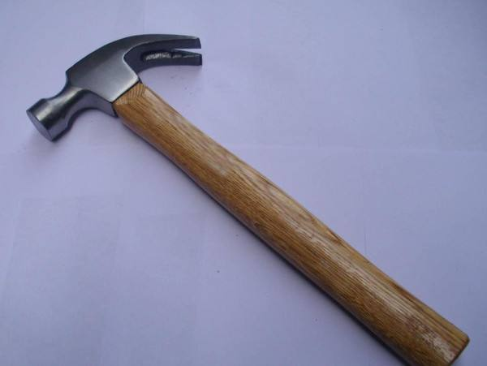

Slide 20
1、锤子的应用
砸钉子
2、只能砸钉子吗？
还能锤人、开核桃、“当手机”。（同一个工具（编程语言或者是插件），不同人使用，达到的效果不同）
3、需要随身携带吗？
可以，但没必要（具体场景具体分析）
4、一定得用锤子才能砸钉子吗？
不一定，钳子也可以（实现功能的方法有很多种）

Slide 21
5、如何才能拥有锤子？
买，借。
（我们用的插件都是借的，因为其本身特性：代码复制无成本。而由于这一特性，所以软件行业发展如此迅猛，但也会有东西限制这一特性，比如加密，别人无法轻易查看到代码，开源协议，可以用，但需要遵循作者给予的权限等等）
6、如何正确使用锤子将钉子砸在墙上，用以挂上相框？
利用工具完成某些目的（使用插件完成想实现的效果）

Slide 22
为什么我们能想出来这些？
1、没吃过猪肉看过猪跑（在网上看到过某个插件能实现自己想要的效果）
2、吃过猪肉（想要的效果自己曾经用某个插件实现过）
3、知道哪里可以吃到猪肉（知道这个效果程序界是如何形容的，去搜索引擎上搜索）
4、知道哪里可以看见猪跑（想要的效果在网上的某个网站上，去有目的撒网找猪跑）

Slide 23
怎么吃猪肉？
用牙咬（查看API文档）
然而，你并不是只吃猪肉，还有螃蟹肉、皮皮虾肉等等，一堆东西要吃，怎么记住？
一天三顿饭，总会有吃猪肉的练习，日复一日（然而插件之间并没有像吃肉一样这么多的通性，所以仅靠脑子记，实现方法本人认为是不可取的，我们还有大把美好时光去挥霍，所以需要说明书（API文档），以及如何找到说明书（找到API文档），当然你还要有牙，不管是真牙还是假牙（插件代码））

Slide 24
如何储存锤子？锤子的说明书在哪？

Slide 25
如何储存锤子？（如何储存插件）
放在家里（存到属于自己的储存设备上）
放在超市，不占地方，想用就去拿（插件都是在网上的某一个网站上，保存住URL（复制到文件中，保存到浏览器书签中），以后就可以用了）

Slide 26
锤子的说明书在哪？（API文档找寻）
生活经验（关于猪肉与猪跑的那些问题）
买的时候带说明说，不过除了锤子手机，普通锤子都不带说明书，因为这是基本的生活技能（插件网站都有API文档说明）

Slide 27
如何看待尚未学会的插件？（个人看法）
先要知道都有哪些猪（扩展技术广度）
花式吃猪肉（扩展技术深度）
努力做那个就算没吃过新猪肉，也要看过新猪跑的人。（新技术带来新的插件，取代旧技术和旧的插件，不跟上终将被淘汰）
努力做到那个常吃新猪肉的人。（新技术出现了，业余时间可以尝试学习，就不要想工作的时候能随时用上新技术，公司是要盈利的，不是赌博，可能某些时刻会搏一搏，但常态是使用稳定的技术，这样公司才能有稳定收益，我们才有可能不会被拖欠工资）

Slide 28
话都会说，一时做到也很简单，重在坚持，加油！

